Slide 1




Slide 2












Slide 3



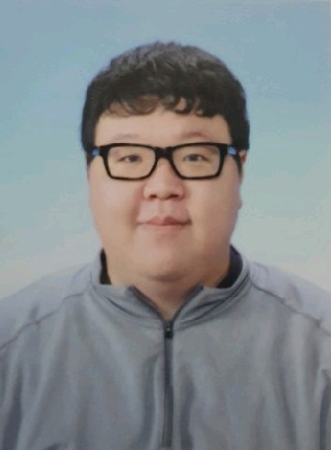

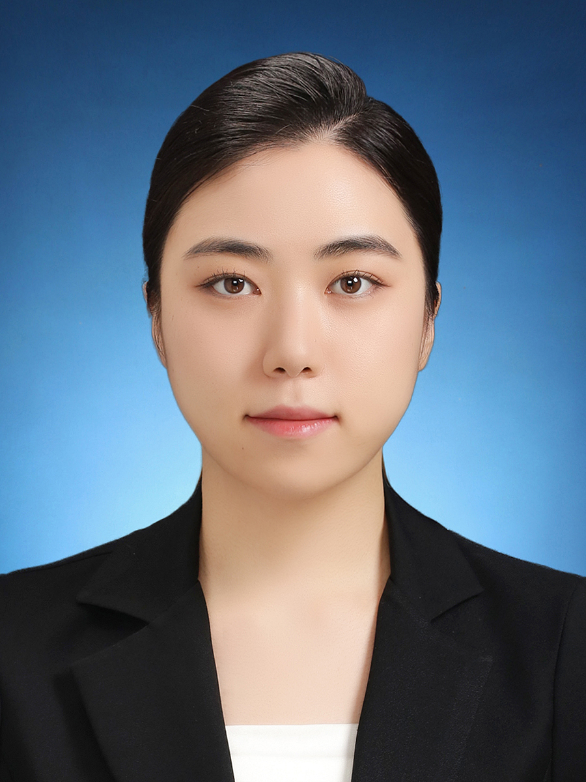






팀원소개
팀: 강성원
팀장: 정충원
강민주
김성민

Slide 4

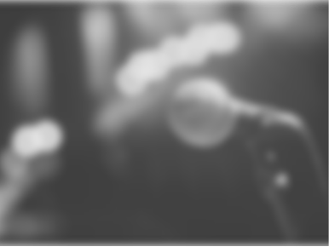
프로젝트 개요
차량 파손 이미지를 통한 객체 검출 모델
인공지능을 통한 차량의 파손 부위 유형 파악
IDEA
Ai hub 데이터 셋을 활용하여 차량의 부위별 파손 유형파약
파손 유형에 따라 5가지 클래스로 라벨링하여 인공지능 객체 탐지 모델 yolo v7을 통해 커스텀 학습

Slide 5

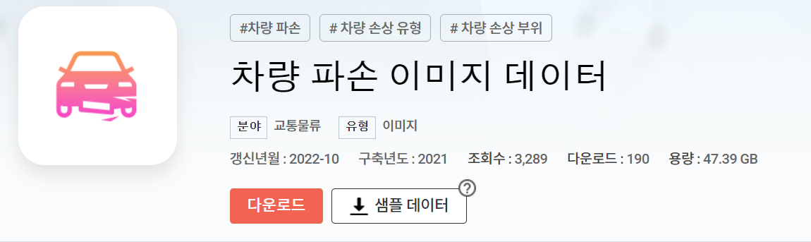

활용 데이터 셋
Ai hub 차량 파손 이미지 데이터
이미지 데이터 63만장
약 47G 용량

Slide 6
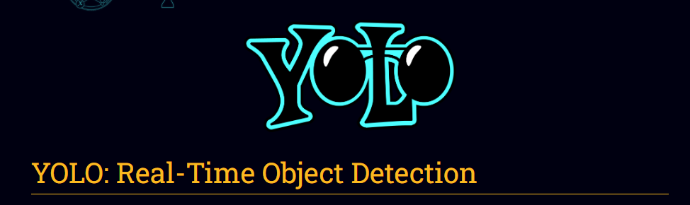
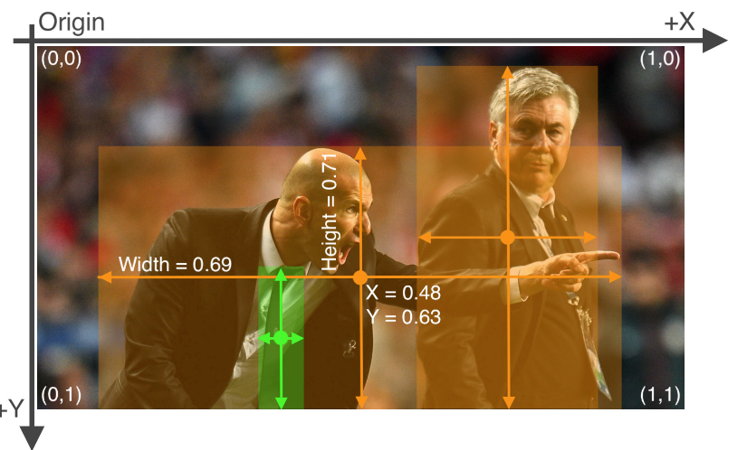
모델 개발 방법

Slide 7
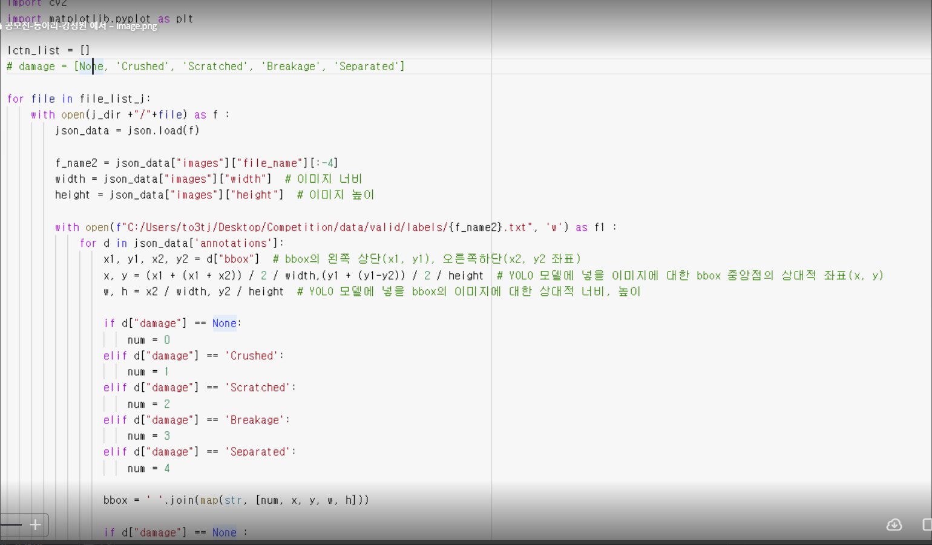
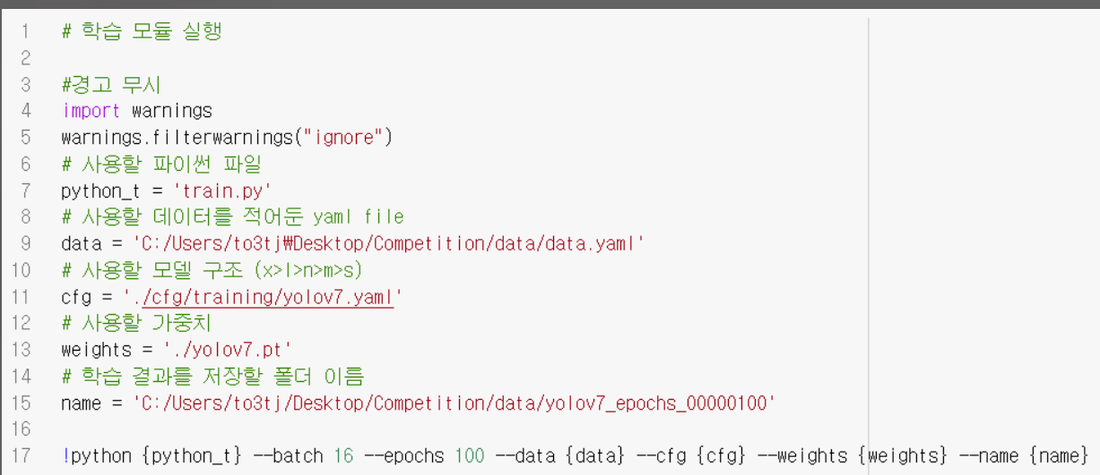
모델 개발 방법
Object detection 모델에 차량 데이터를 라벨별로 분류하여 학습

Slide 8
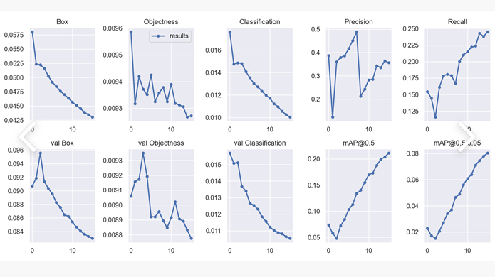
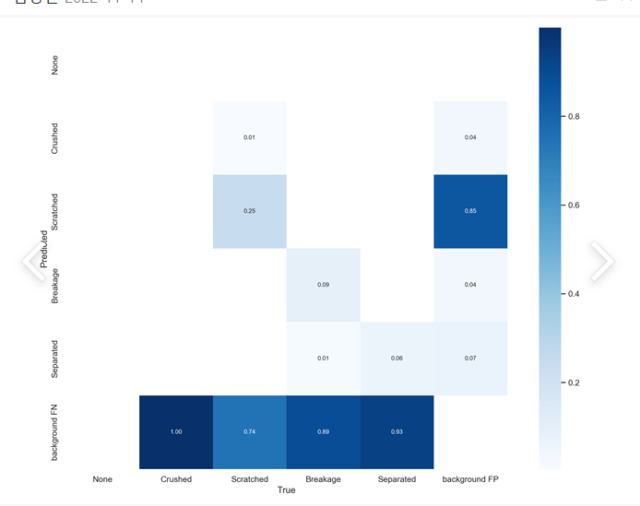
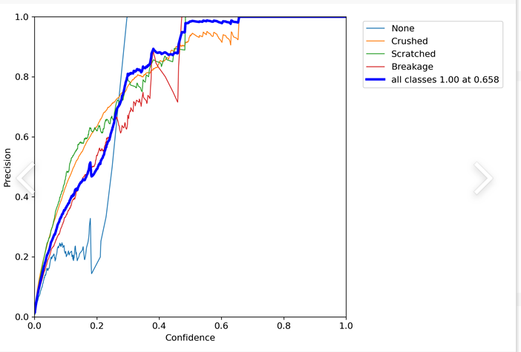
모델 평가

Slide 9



